Slide 1
Βάσεις Δεδομένων
Ανοικτά Ακαδημαϊκά Μαθήματα στο ΤΕΙ Αθήνας
Ενότητα : Μοντελοποίηση. Μοντέλο Οντοτήτων – Συσχετίσεων
Χ. Σκουρλάς
Το περιεχόμενο του μαθήματος διατίθεται με άδεια Creative Commons εκτός και αν αναφέρεται διαφορετικά | Το έργο υλοποιείται στο πλαίσιο του Επιχειρησιακού Προγράμματος «Εκπαίδευση και Δια Βίου Μάθηση» και συγχρηματοδοτείται από την Ευρωπαϊκή Ένωση (Ευρωπαϊκό Κοινωνικό Ταμείο) και από εθνικούς πόρους.

Slide 2
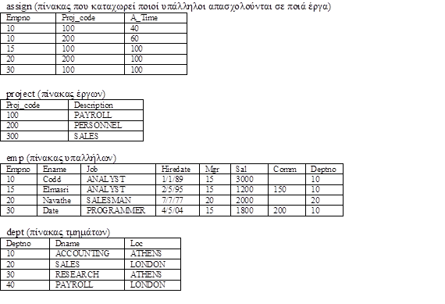

Slide 3
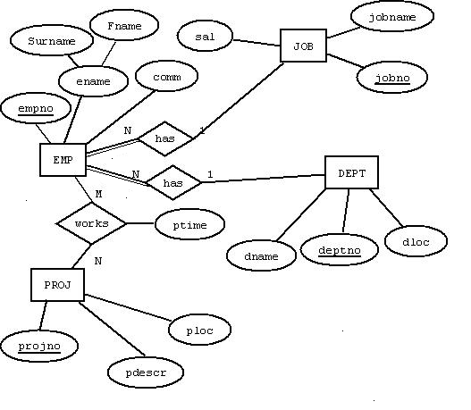
Μοντέλο οντοτήτων συσχετίσεων με συμβολισμό Navathe-Elmasri

Slide 4
Παράδειγμα μοντέλου σε MySQL Workbench

Slide 6
Παράδειγμα μοντέλου σε MySQL Workbench

Slide 7
Παράδειγμα σε MySQL Workbench: Classic

Slide 8
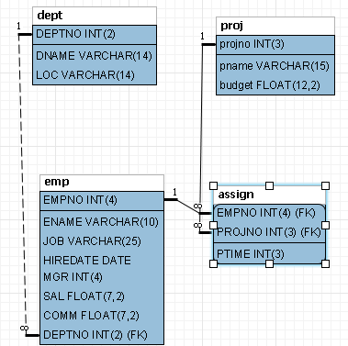
Παράδειγμα σε MySQL Workbench: Connect to columns

Slide 9
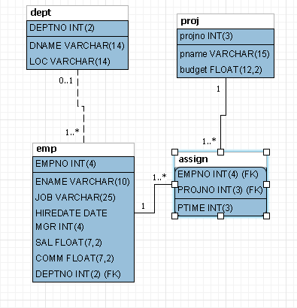
Παράδειγμα μοντέλου σε UML

